Slide 1
«Дед Мороз»
Выполнила:
Бучиц Н.В.,
ГБОУ школа № 584 «Озерки», воспитатель

Slide 2
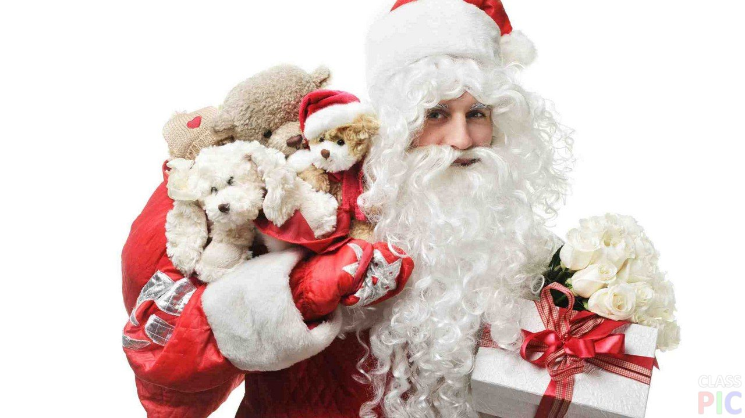
Без кого невозможно представить себе Новый Год? Кто в праздничную ночь обходит дома и разносит подарки?

Slide 3
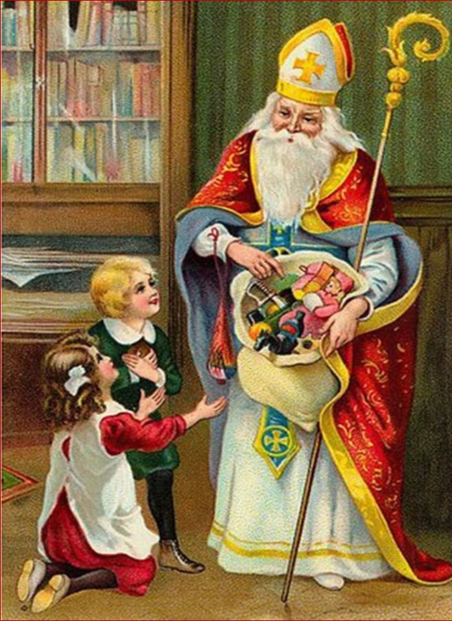
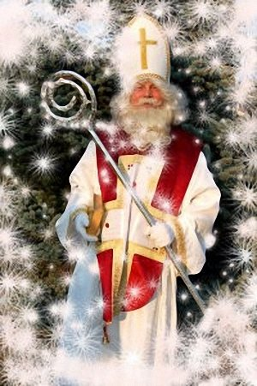
Святой николай чудотворец

Slide 4
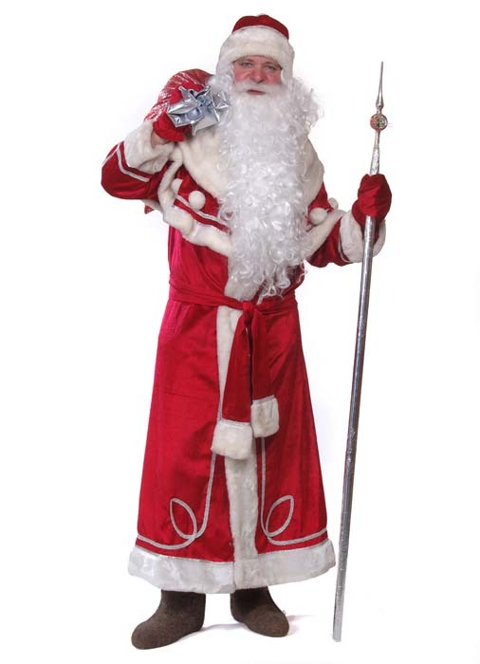
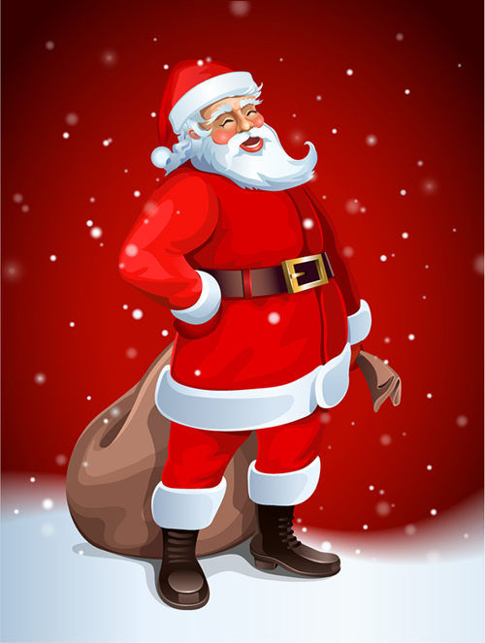
Санта клаус
(найди отличия)

Slide 5
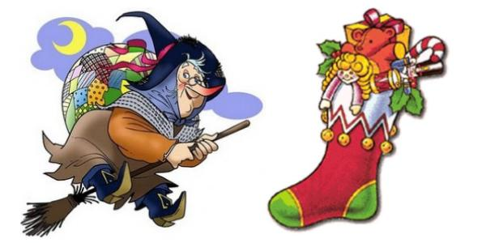
Ла бефана (италия)

Slide 6
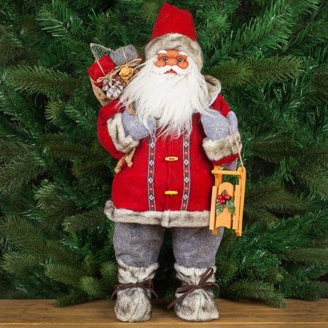
Дядо Коледа
(Болгария)

Slide 7
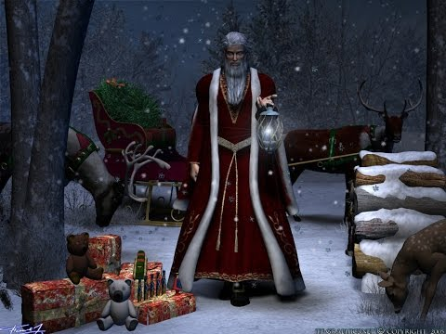
Ноэль Баба (Турция)

Slide 8
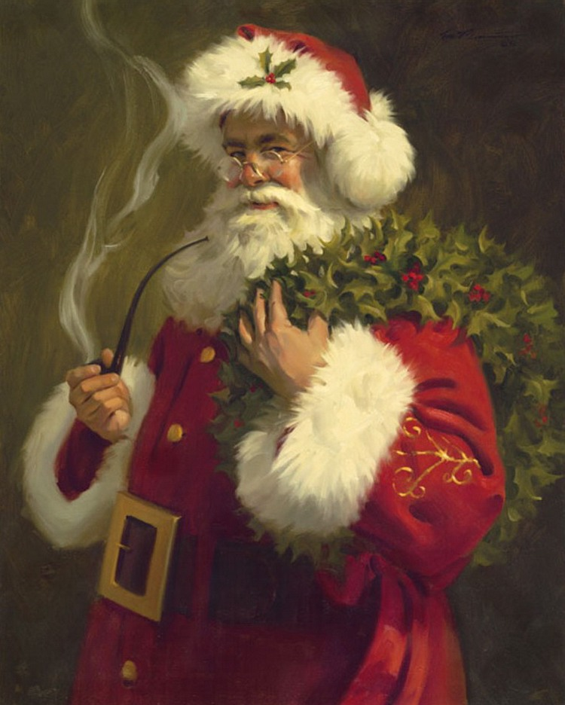
Папа Ноэль
(Испания)

Slide 9
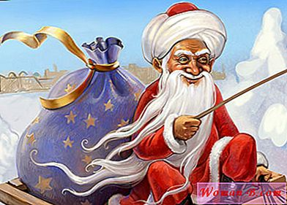
Корбобо (узбекистан)

Slide 10
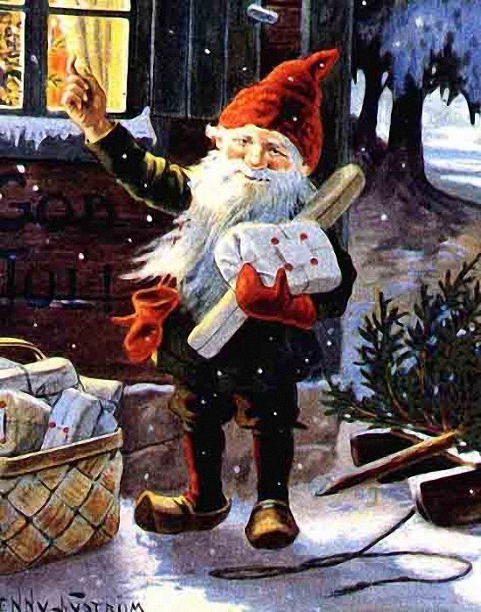
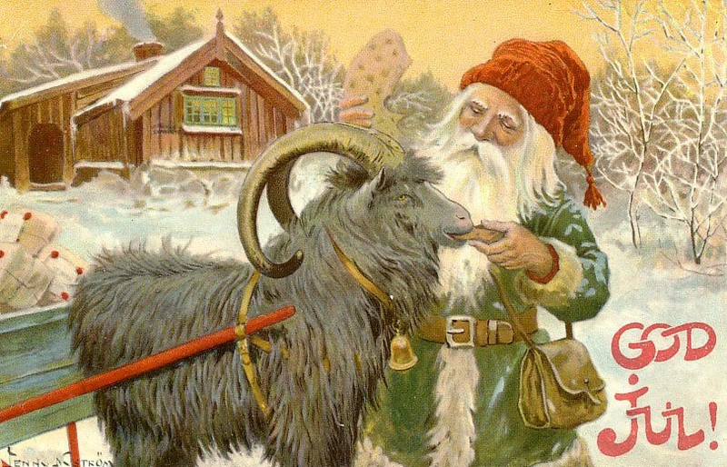
Юлтомтен
и юлнисаар
(швеция)

Slide 11
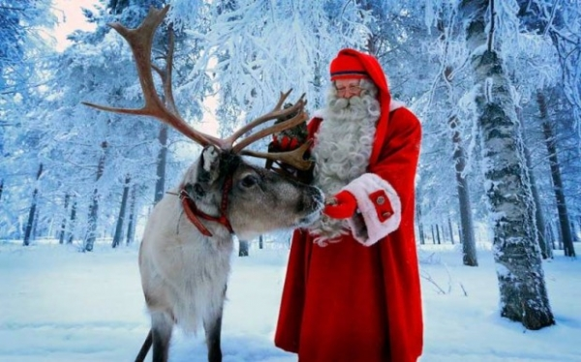
Йолупукки (финляндия)

Slide 12
